Slide 2
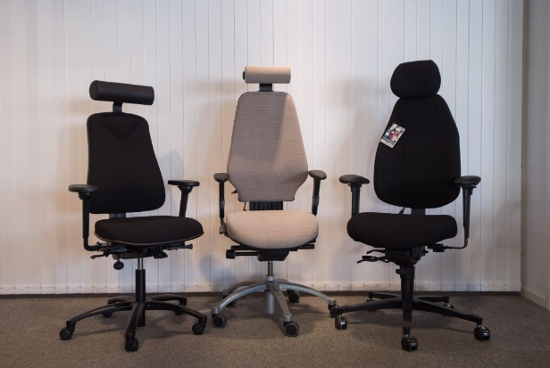
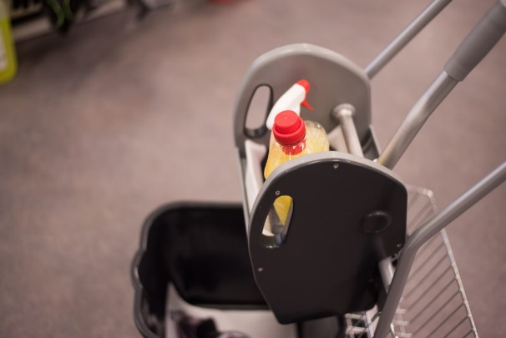
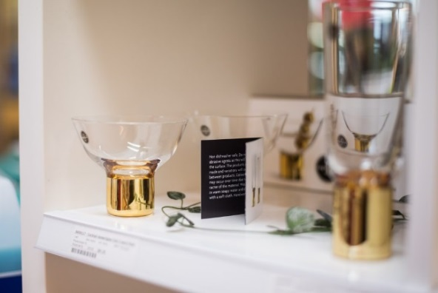
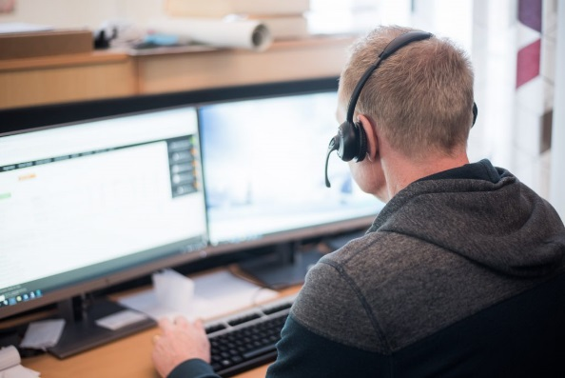
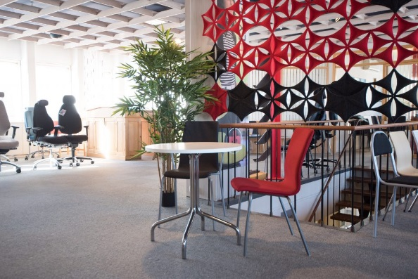
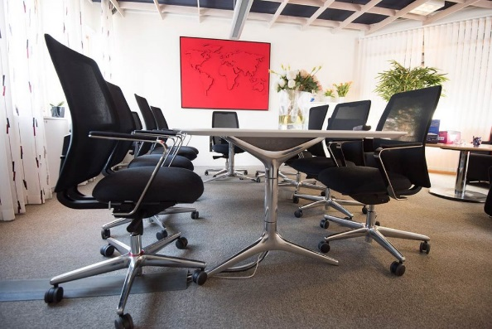
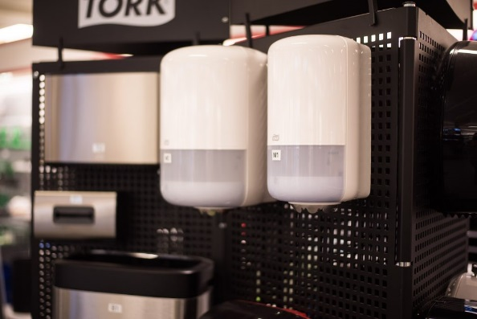
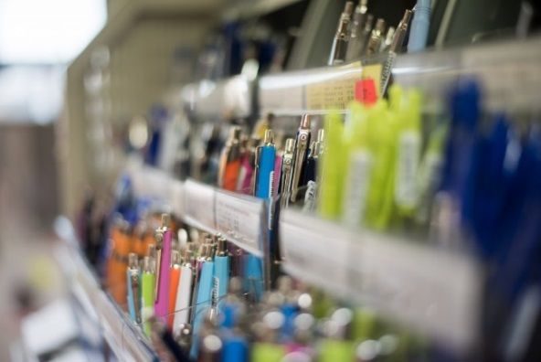
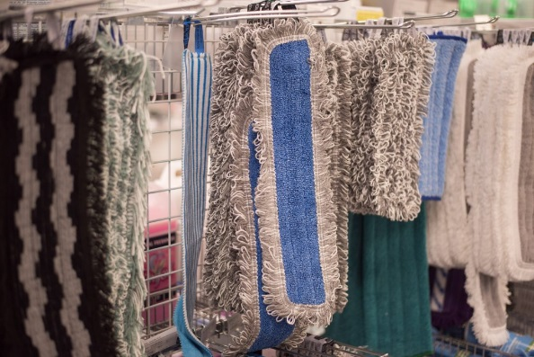
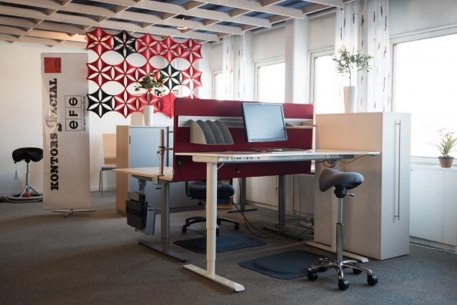
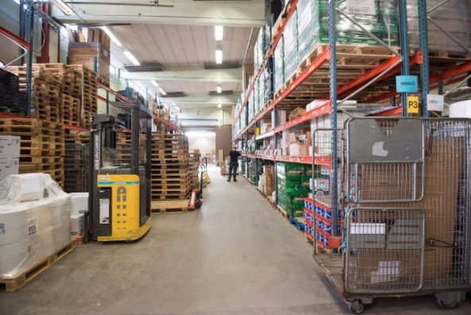

Slide 3
Företaget Kontorsspecial
Grundades 1943
Vi har det stora företagets kapacitet och det lilla företagets flexibilitet
Fem välsorterade butiker
Centralt lager i Vetlanda
Egna Turbilar
Webbshop

Slide 4
Allt För Arbetsplatsen
Kontorsmaterial
Ergonomi
Profilprodukter
Möbler & Inredning
Städ & Hygien

Slide 5
Varför Kontorsspecial?
Allt för arbetsplatsen Enkelt Nära kunden Trygghet Förtroende Bred kompetens Samarbetspartner RKV-gruppen

Slide 6
Miljöpolicy
Kontorsspecial strävar efter att alltid minska miljöbelastningen.
Vi har ett stort miljömärkt sortiment.
Samordning av leveranser med våra turbilar på flera orter.
Certifierade enligt ISO 14001.

Slide 7
ALLT FÖR ARBETSPLATSEN
www.kontorsspecial.se

